Slide 1
我的小医陪 · 智能就诊助手
一键录音 · AI转写 · 实时同步 · 让子女安心
小组成员：黄钰婷、李雨馨、周晓珊
Notes:
大家好，今天我将向大家介绍我们团队（3人小组）开发的一款智能就诊助手——“我的小医陪”。我们致力于通过“一键录音、AI转写、实时同步”的核心功能，解决异地子女对父母就医的担忧，让每一次就医都能让子女安心。

Slide 2
目录
CONTENTS
01
02
03
04
05
06
产品定位
核心痛点
市场需求与竞争
技术框架
成果展示
预计效果
核心价值与定位
用户痛点分析
市场与竞品格局
技术架构解析
阶段成果展示
量化目标与价值
Notes:
本次介绍将分为五个部分。首先，我们将深入分析项目背景和核心痛点。接着，通过与现有解决方案的对比，展示“我的小医陪”的独特价值。第三部分，我们将揭秘其背后先进、健壮的技术框架。然后，展示我们已经取得的阶段性成果。最后，展望产品的预期效果和深远价值。

Slide 3



产品定位
为银发群体打造的智能就诊记忆助手 —— 我的小医陪
痛点直击 · 聚焦银发
双重角色 · 价值连接
技术赋能 · 高效转化
专注解决老年人在就医问诊过程中因听力、理解、记忆力衰退而导致的信息断层问题，填补医疗场景中针对老年群体的信息留存与辅助的空白市场。
为老人提供可靠的“智能记忆助手”，解决忘性大的难题；同时搭建子女与老人之间的“远程安心桥”，打破物理距离限制，实现跨越时空的实时关怀。
利用AI技术将口语化、碎片化的医患对话，快速转化为结构化、条理清晰的电子就诊档案。打破医患沟通中的隐形信息壁垒，切实提升老人的就医效率，优化家庭的健康管理体验。
Notes:
首先来看我们的产品定位。“我的小医陪”精准聚焦于银发群体，旨在成为他们的智能就诊记忆助手。我们的核心价值在于，利用AI技术将医生的口头医嘱和诊断信息，转化为清晰、结构化的文字记录，帮助老人记住关键信息，也让子女能远程了解情况，实现真正的安心陪伴。陪诊宝是一款面向银发群体的智能就诊助手，核心模式为「子女装好、老人自己用」。老人就诊全程只需按一个大按钮录音，系统自动将医生诊断转写、提炼并推送给子女，实现远程家属的实时知情与安心。

Slide 4



核心痛点
老人痛
子女痛
医生痛
信息黑盒：异地/忙碌无法陪诊，打电话问父母，得到的回答永远是“没啥，就开了点药”。
被动担忧：永远在担心老人口述的病情是否准确，是否遗漏了医嘱，缺乏实时的知情渠道。
记忆遗忘：看完病记不住诊断结果与专业医嘱
复诊困难：回家说不清楚，复诊时找不到上次的资料。
沟通低效：
老人难以准确、有条理地表述既往病史与症状，导致医患沟通成本高、效率低，占用大量本就紧张的诊疗时间。
Notes:
当前，就医场景存在着三大核心痛点。对于老人，是记不住、说不清；对于子女，是不知情、问不清，时刻悬着一颗心；对于医生，则是沟通成本高、效率低。这些痛点共同导致了信息断层、数字鸿沟和家庭健康档案缺失三大核心问题。

Slide 5
痛点背后的深层原因
💡 信息断层
医生讲解的内容专业且复杂，老人往往听完就忘，将信息转述给子女时又容易出现偏差，形成了信息传递的“黑盒子”，导致家庭照护无法精准对接医嘱。
📱 数字鸿沟
🗂️ 档案缺失
医院自助机、线上挂号、缴费等数字化就诊流程对老年人不够友好。复杂的操作界面和流程让他们望而却步，难以独立完成就医的“最后一公里”。
纸质病历和检查单分散且容易丢失，难以形成连续、完整的家庭健康档案。家庭成员无法快速掌握老人的过往病史和用药情况，影响医疗决策的效率和准确性。

Slide 6






痛点背后的影响与需求
连锁负面影响
用户核心需求
依从性风险
老人因记错医嘱，可能吃错药、弄错复诊时间，导致病情延误，甚至引发更严重的健康问题。
老人：极简操作、智能记忆
希望按一个按钮就能全程记录病情，复诊时一键展示完整病史，降低记忆和沟通门槛。
家庭关系焦虑
子女因信息不对称长期处于“未知焦虑”中，反复追问病情易引发与老人的沟通矛盾。
子女：实时知情、缓解焦虑
能够远程及时、准确地获取医生的诊断建议，收到结构化的就诊摘要，消除信息差带来的焦虑。
医疗资源浪费
关键病情信息缺失导致医生需重复问诊和检查，严重降低诊疗效率，浪费宝贵的医疗资源。
医生：准确病史、提升效率
快速获取清晰、完整的患者过往病史，减少重复确认环节，专注于病情诊断，大幅提升问诊效率。
Notes:
这些痛点如果不解决，会带来严重的负面影响：老人用药依从性风险、家庭关系焦虑以及医疗资源的浪费。因此，我们推导出三方的核心需求：老人需要极简操作和智能记忆，子女需要实时知情以缓解焦虑，医生则需要准确的病史来提升效率。

Slide 7
市场需求与竞争格局
市场需求与传统陪诊短板
我的小医陪 · 绝对优势
📈 市场爆发：2025年市场规模达11.85亿元，但90%以上是“派人陪诊”的传统服务。
⚠️ 行业痛点：本质是“人的生意”，人力成本高、服务难标准化、跨地域扩张极难。
🚀 产品化破局：
用“AI工具”替代人工陪同，解决医患信息传递痛点。边际成本趋近于零，可低成本无限复制，打破物理与人力限制。
💡 核心差异：别人用“人”做陪诊服务，“我的小医陪”用“AI工具”打造远程知情系统，降本增效。
Notes:
与传统的陪诊平台相比，我们的优势是颠覆性的。传统平台做的是“派人陪着看病”的服务业，成本高、难复制。而“我的小医陪”做的是“用AI代替人陪同”的产品，边际成本几乎为零，可以无限复制。我们解决的是信息传递的核心痛点，这是一个完全不同的战场。

Slide 8






技术框架：端—云—AI三层协同架构
端侧 · 小程序
云侧 · 微信云开发
AI侧 · 外部能力
👨‍🦳 老人端 (极简操作) 适配老人习惯，界面大按钮，支持一键录音、就诊卡快捷展示，大幅降低数字门槛。
👨‍👩‍👧 子女端 (辅助协同) 支持远程查看就诊报告与历史记录，帮助子女跨越距离守护家人健康。
⚙️ 云函数 (核心流程) 构建“录音上传→语音调用→消息通知”全链路自动化流程，确保业务高效流转。
💾 云存储与数据库 安全存储用户录音、结构化就诊记录与个人信息，兼顾数据可追溯性与隐私安全。
🎙️ 讯飞语音识别 高精度语音转文字，针对医疗术语和各地方言深度优化，完美解决老人录入难题。
🧠 腾讯混元大模型赋能 利用大模型提炼能力，将语音转文字的原始内容加工为结构清晰、便于阅读的JSON就诊摘要。
Serverless 免运维
依托微信云开发能力，省去服务器搭建与维护工作，集中精力打磨核心体验。
AI 工程化深度融入
拒绝技术堆砌，将前沿AI能力无缝转化为解决老人录入、信息结构化等核心痛点的实用功能。
三层体系稳定性保障
建立架构、边界、协作三层保障体系，全方位确保系统稳定可靠，提供流畅的用户体验。
Notes:
我们的技术框架是一个清晰的端-云-AI三层协同架构。端侧分为极简的老人端和功能完整的子女端，分别满足不同人群的需求；云侧基于微信云开发，利用云函数链和云存储构建了高效的后端处理系统；AI侧则精准嵌入了讯飞语音识别和Claude API两大外部能力，实现了“语音转文字”和“长文本结构化摘要”的核心功能。整个架构最大的亮点在于采用了Serverless免运维模式，让我们能专注于业务开发，同时实现了AI技术的工程化落地，并通过架构、边界和协作三层保障确保了系统的稳定运行。

Slide 9
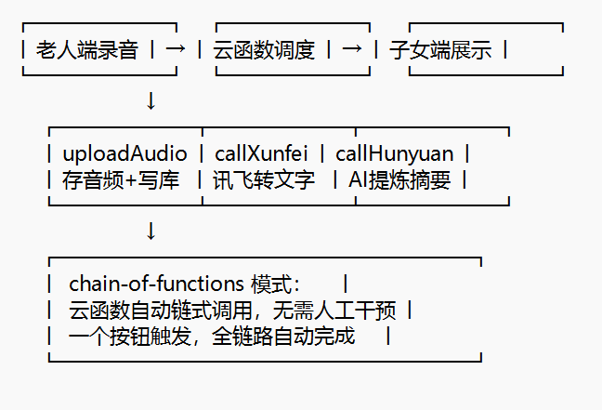
AI协同方式
AI协同流程：
端侧：极简交互、本地录音、离线缓存
云侧：自动调度、安全存储、消息推送
AI 侧：语音识别→大模型提炼→结构化输出
Notes:
目前，老人端和子女端的核心模块均已完成开发，实现了从录音到AI摘要再到微信推送的全链路贯通。所有云服务均已部署，并通过了初步的内测验证。我们的交付物包括一个可完整演示的Demo、详细的文档以及宝贵的内测数据。

Slide 10
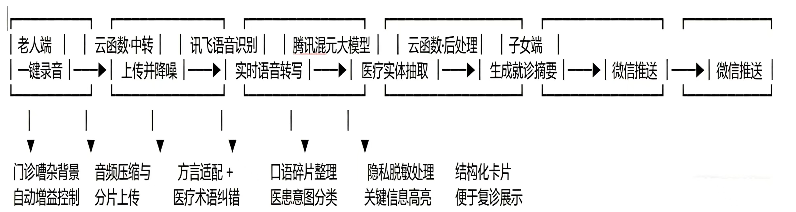
数据隐私与安全承诺
语音技术流程如图下：
隐私合规风险：
医患对话是极度敏感数据。在技术框架里隐晦提到用“微信云开发的数据库权限控制 + 数据脱敏”，但最好专门有一页讲怎么打消老人子女对“录音泄露”的顾虑（比如“本地降噪后传输”、“仅留存转写文本”等）。
Notes:
目前，老人端和子女端的核心模块均已完成开发，实现了从录音到AI摘要再到微信推送的全链路贯通。所有云服务均已部署，并通过了初步的内测验证。我们的交付物包括一个可完整演示的Demo、详细的文档以及宝贵的内测数据。

Slide 11
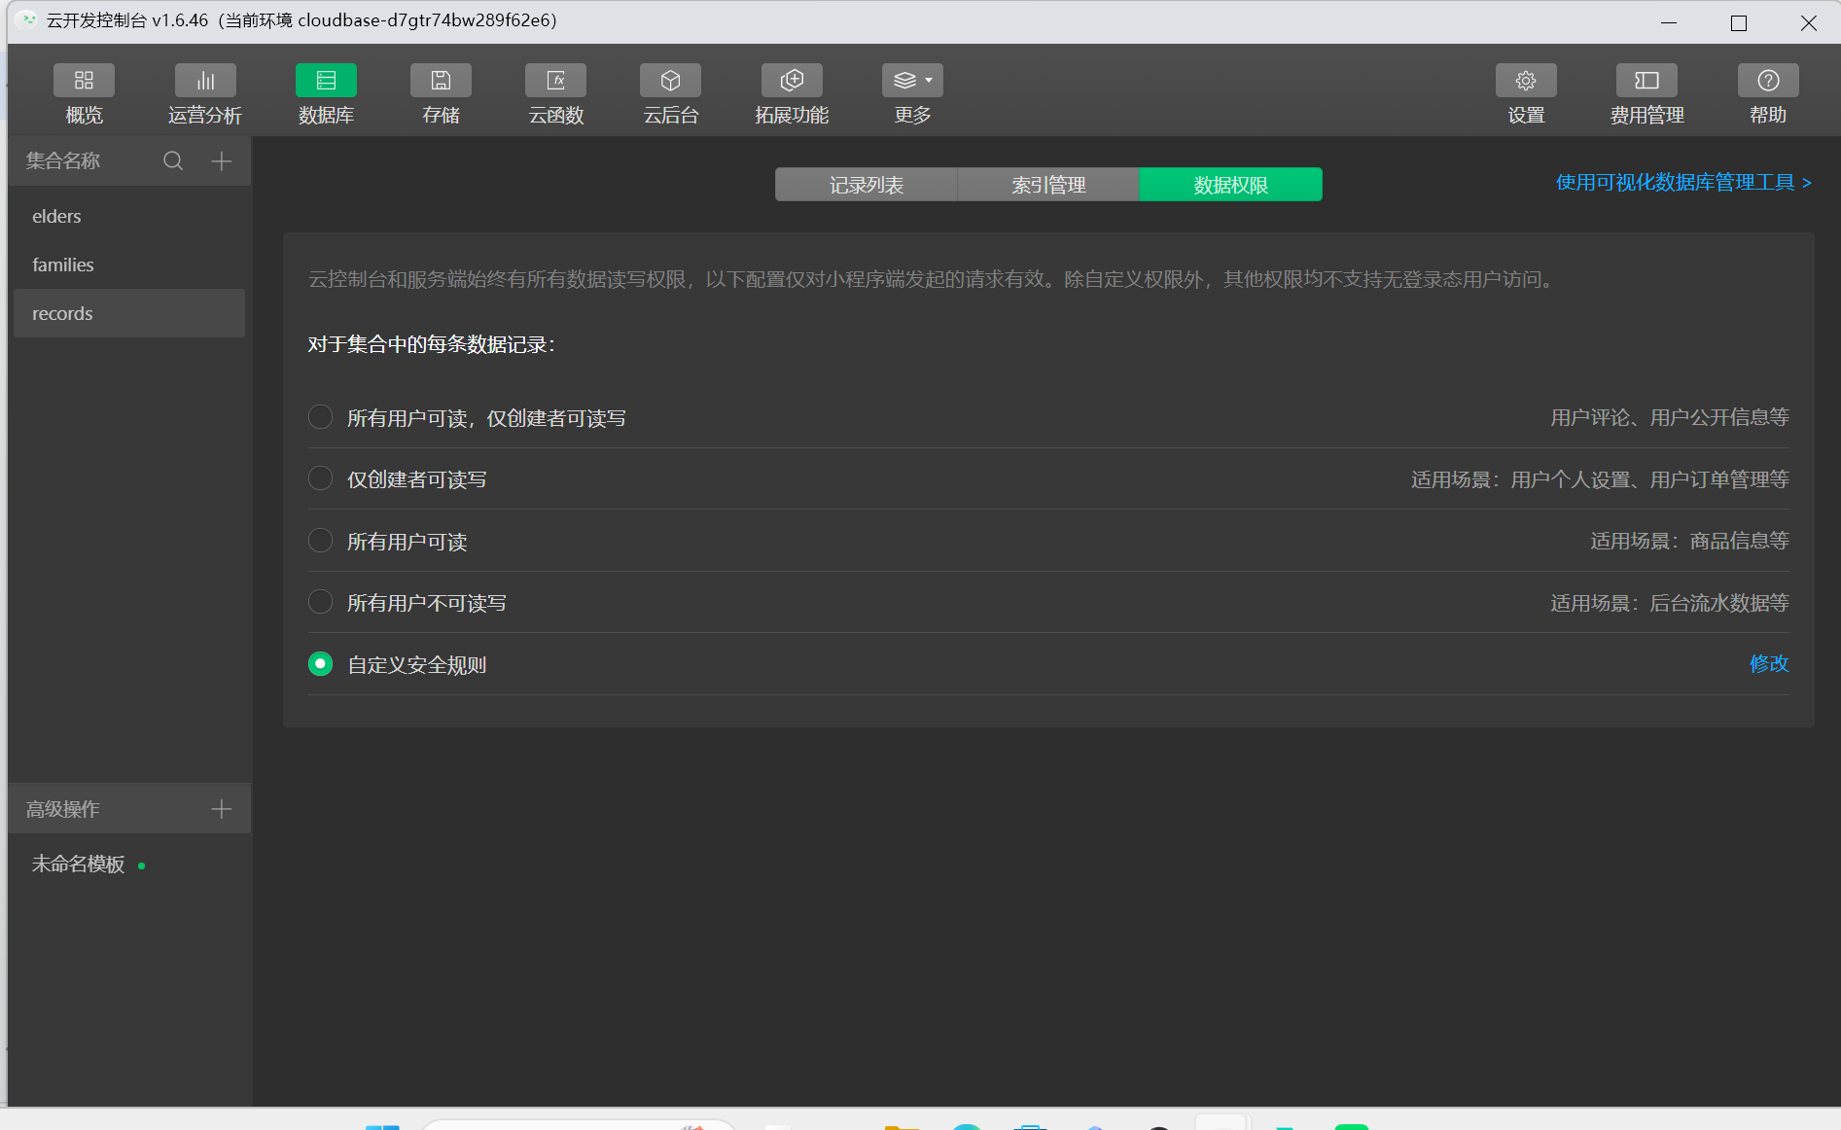
技术框架的健硕性设计
1.异常处理机制：
2.数据库容错：NoSQL无模式设计，字段缺失不影响已有功能
3.权限分级：联调期全开放，上线后切换自定义安全规则如图下：
云函数超时重试（超时时间60秒）
网络中断后本地缓存 + WiFi恢复自动上传
腾讯混元返回格式异常时，兜底显示原始转写文本
4.Serverless免运维：
微信云开发自动扩缩容，无需管理服务器
云函数冷启动优化，首次调用 < 500ms
Notes:
目前，老人端和子女端的核心模块均已完成开发，实现了从录音到AI摘要再到微信推送的全链路贯通。所有云服务均已部署，并通过了初步的内测验证。我们的交付物包括一个可完整演示的Demo、详细的文档以及宝贵的内测数据。

Slide 12
git项目管理方式
github链接：https://github.com/yuxinLi2007/xiaoyiban
1.分支策略：
main（稳定版）+ feature/zinv（子女端）+ feature/elderly-ui（老人端）+ integration-c（联调分支）
2.协作方式：
A负责老人端前端，B负责子女端前端+后端，C负责全链路联调与测试
3.提交流程：
每个人可多次commit，合并由联调负责人统一把控

Slide 13
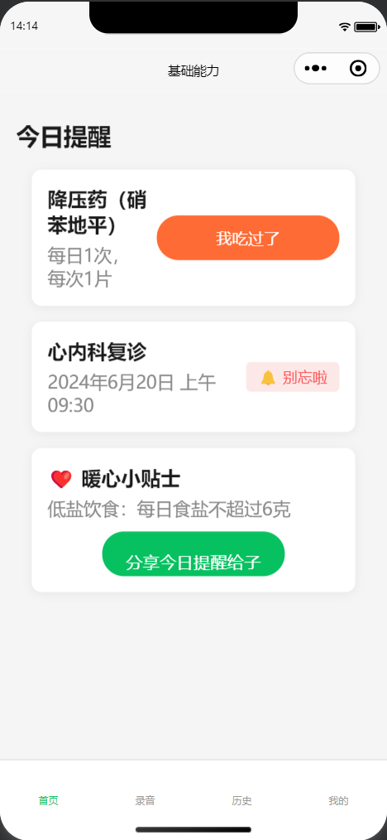

成果展示
老人端界面
✦ 已完成核心模块
老人端应用
主页、一键录音、AI摘要展示
子女端应用
报告接收、病史录入、历史记录查询
全链路贯通
录音→上传→转写→AI摘要→微信推送
云开发部署
数据库、云存储、云函数全部上线
内测验证通过
流程跑通，功能符合预期
技术架构完善
模块化设计，可扩展性强
📦 关键交付成果
可演示完整Demo
接口文档与测试
内测数据与清单
Notes:
目前，老人端和子女端的核心模块均已完成开发，实现了从录音到AI摘要再到微信推送的全链路贯通。所有云服务均已部署，并通过了初步的内测验证。我们的交付物包括一个可完整演示的Demo、详细的文档以及宝贵的内测数据。

Slide 14
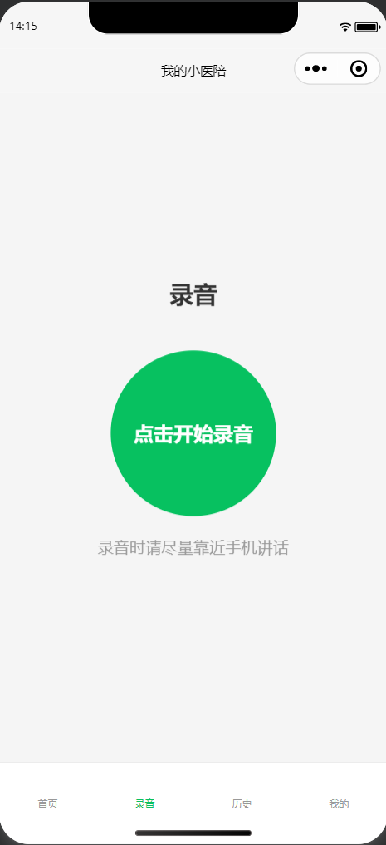
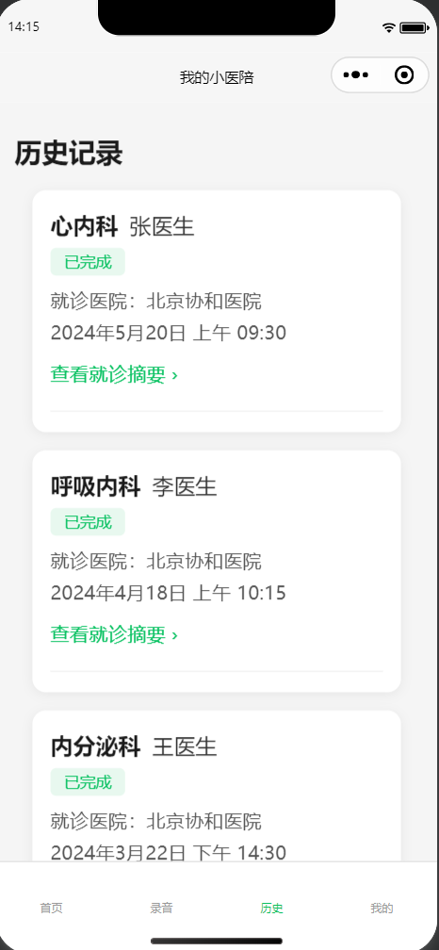
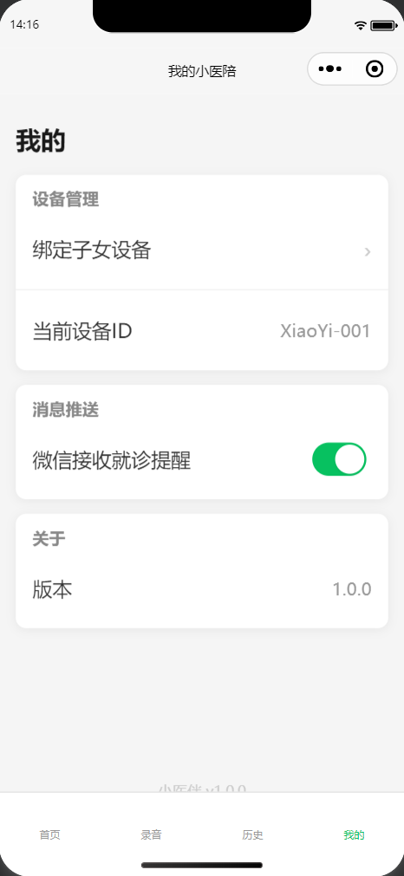
成果展示
老人端界面
Notes:
目前，老人端和子女端的核心模块均已完成开发，实现了从录音到AI摘要再到微信推送的全链路贯通。所有云服务均已部署，并通过了初步的内测验证。我们的交付物包括一个可完整演示的Demo、详细的文档以及宝贵的内测数据。

Slide 15
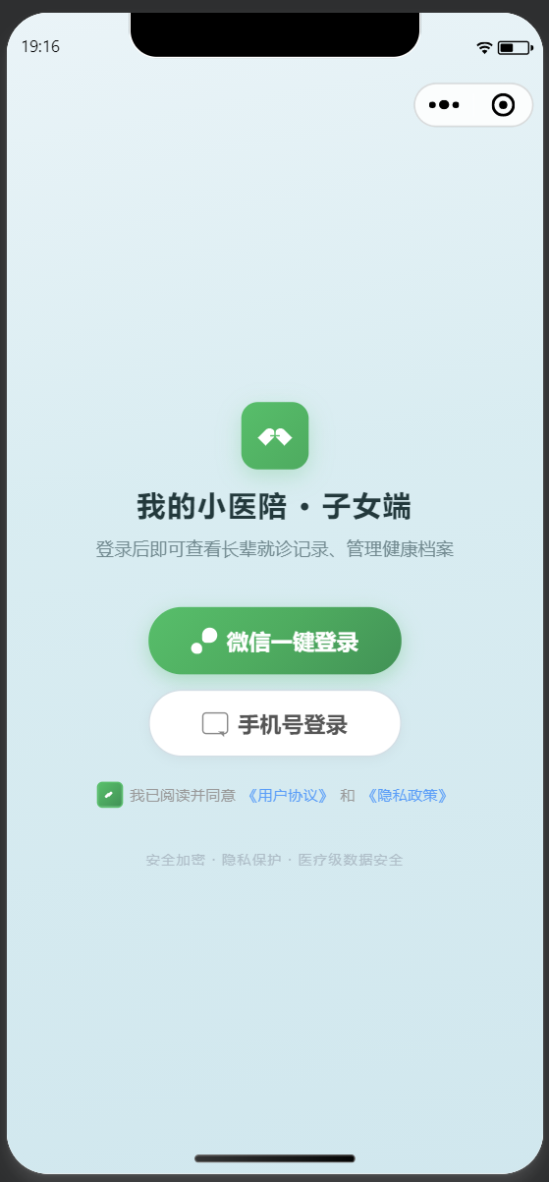
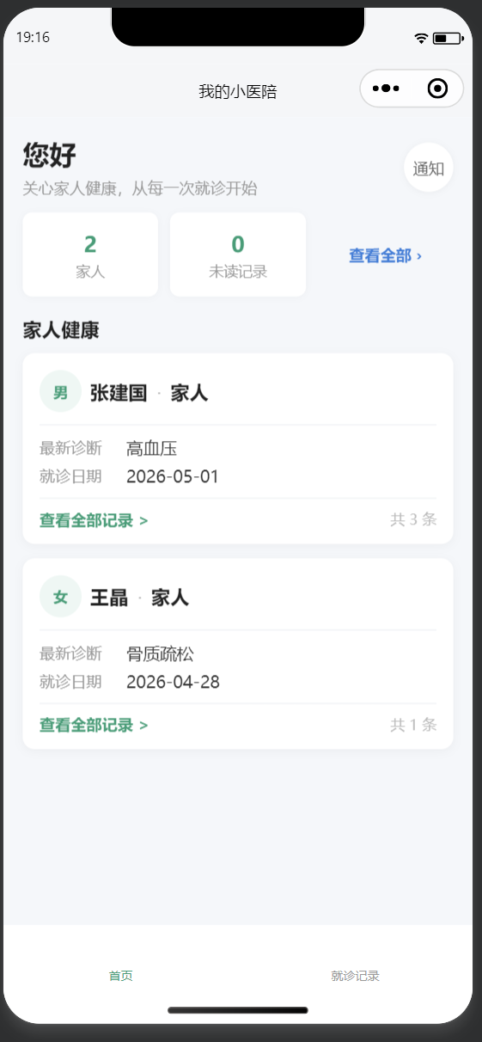
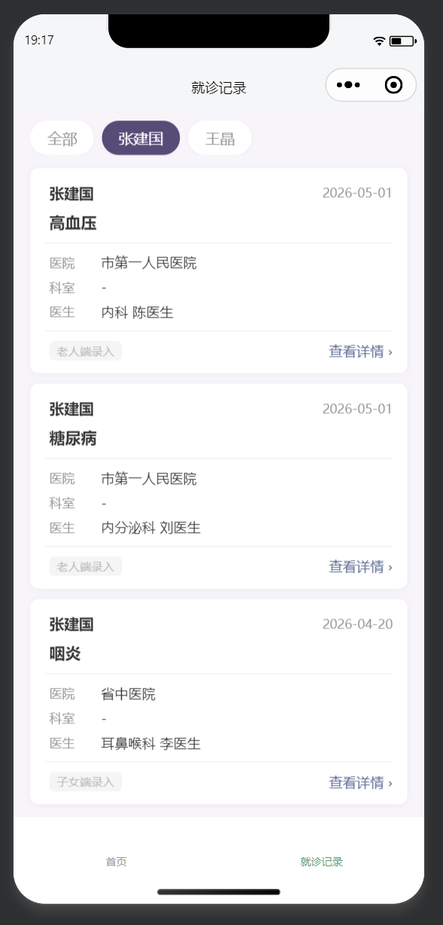
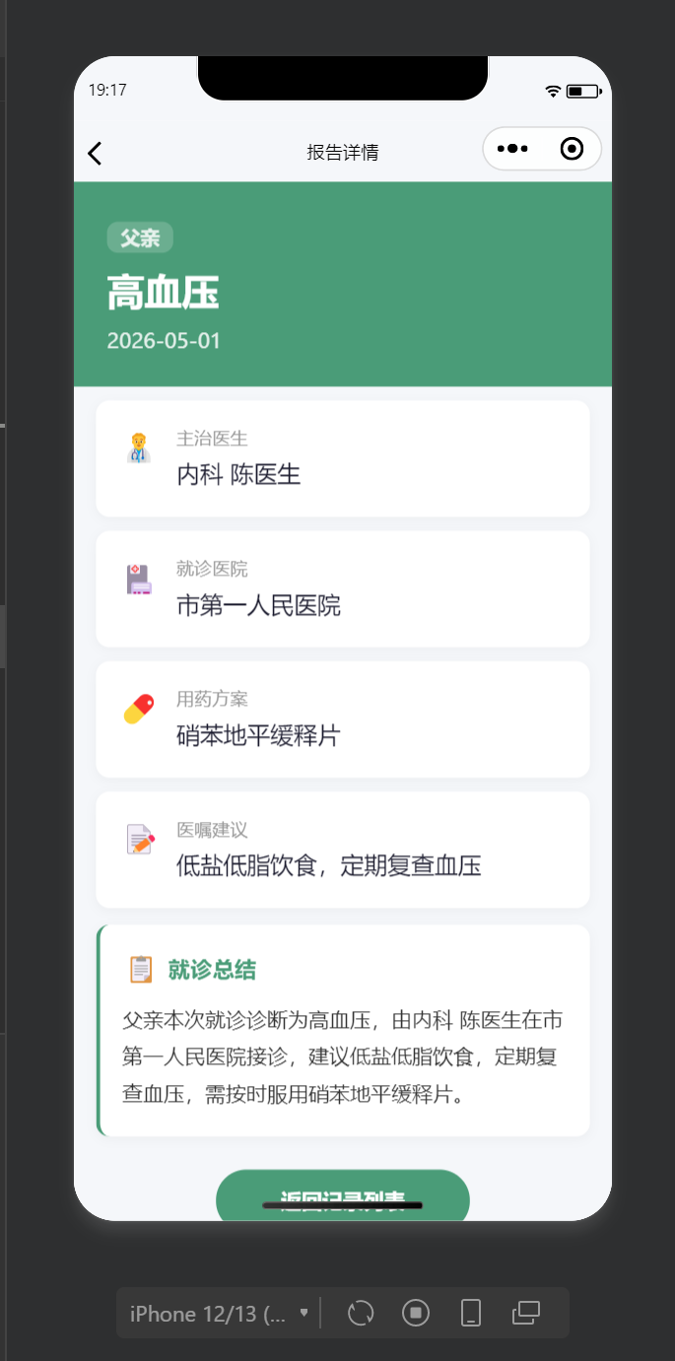
成果展示
子女端

Slide 16
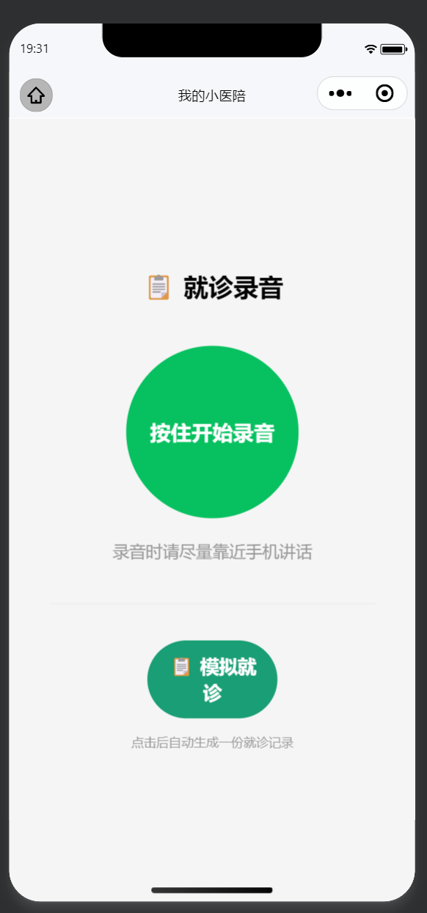
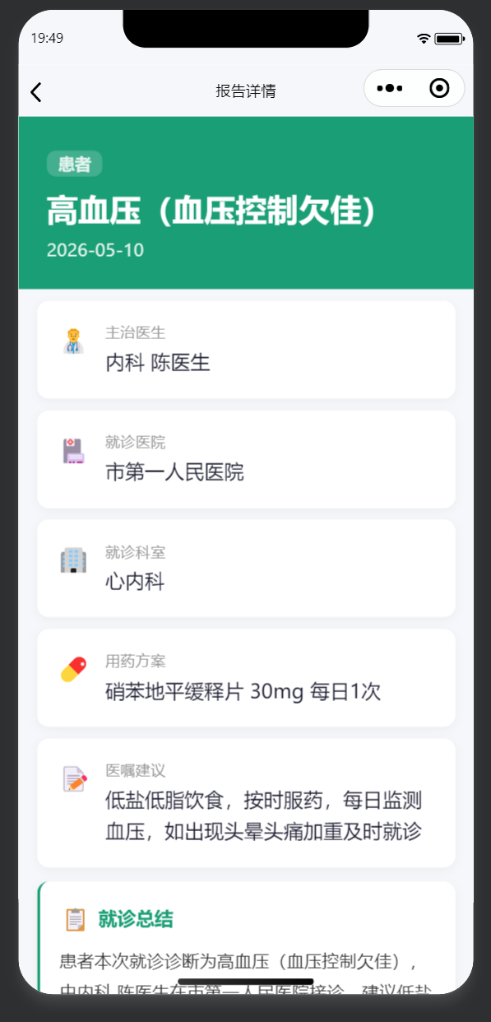
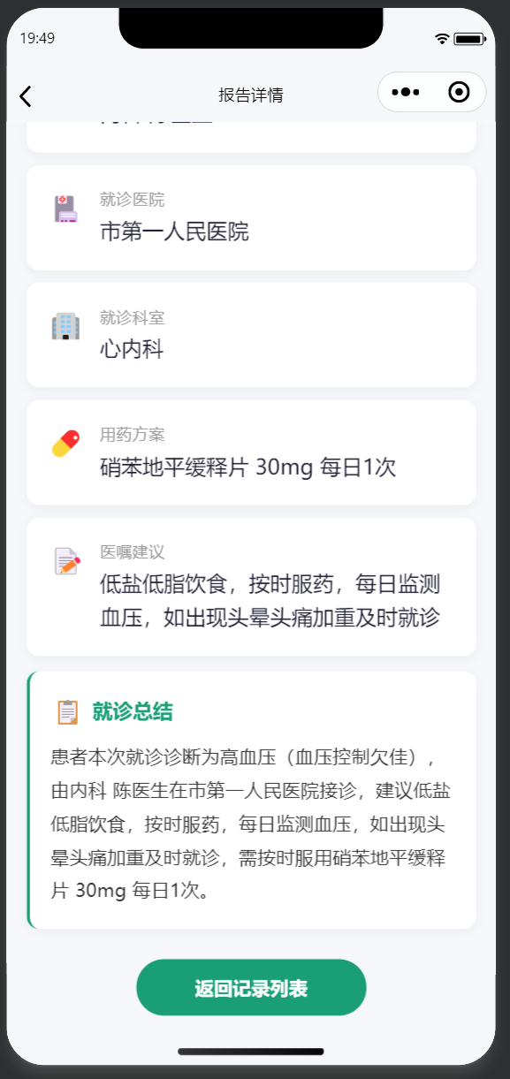
成果展示
测试：

Slide 17





预计效果
< 15秒
AI 摘要生成
高效处理，即问即答
≥ 95%
普通话转写准确
听得懂，辨得清语义
操作极简
老人全程 ≤ 5 步，一键完成
体验流畅
全流程无崩溃、低延迟
老人视角
子女视角
医生视角
家庭视角
看得懂、记得住 就诊不用死记硬背病史
父母健康实时知情 悬着的心终于放下了
沟通更高效，减少无效问询 辅助诊疗判断更精准
沉淀家庭健康数据资产 历史记录长期可追溯
Notes:
我们对产品的效果有清晰的量化目标。操作上，老人全程不超过5步；效率上，AI摘要生成时间小于15秒；准确率上，普通话转写达到95%以上。这些指标共同构成了我们的核心价值：让老人看得懂、子女放得心、医生更高效，并为每个家庭沉淀宝贵的健康数据资产。

Slide 18
我的小医陪
让陪伴不受距离限制
谢谢聆听
THANK YOU
Notes:
最后，我想说，“我的小医陪”的核心价值是让陪伴不受距离的限制。科技的意义在于服务于人，我们希望通过这款产品，为千万家庭带去安心与温暖。我的介绍到此结束，谢谢大家！

